Slide 1
Estrategias para el aprendizaje de un nuevo idioma
Por Sofía Azócar y Valeria Montecinos

Slide 2
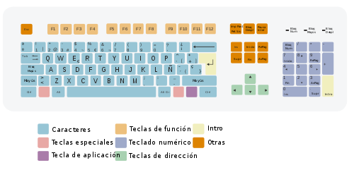
Antes de comenzar...
Esta presentación cuenta con audio integrado. Para hacer uso de este, sólo se debe presionar el ícono de audio que se aprecia en cada diapositiva.
ícono de sonido.
También es necesario mencionar que no cuenta con una presentación automática, por lo tanto, se deben presionar las teclas de dirección del teclado para hacer el cambio a la siguiente o anterior diapositiva.
Teclado con el nombre de sus respectivas teclas.

Slide 3
Antes de comenzar...
Decide el idioma que quieres aprender y una vez que ya estés seguro de tu elección, puedes elegir una de las estrategias que te presentaremos a continuación que te ayudará a lograr tu objetivo con éxito.
Cuaderno, lápiz y goma.
Uso de celular.
Claqueta.

Slide 4
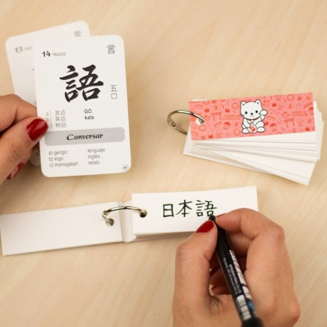
¡Házlo tú mismo!
Mujer escribiendo y estudiando.
Persona realizando tarjetas.
Niño desarrollando juego didáctico.
Para comenzar a aprender un idioma es importante que practiques por ti mismo con los materiales más cercanos que tengas que además te sirven para desarrollar tu creatividad.

Slide 5
¿Cómo hacer llavero de tarjetas?
Paso 1: Recolectar todos los materiales. En este caso serían: una argolla de llavero, lápiz, cartulina, tijera, regla, una perforadora y un diccionario de tu idioma y del idioma que desees aprender.
Paso 3: Sobre los rectángulos escribe las palabras que te cuesta memorizar junto con su traducción.
Idea de cómo podría lucir tu llavero.
Paso 4: Finalmente, perfora las cartulinas en el mismo lugar, juntalas y pasa la argolla por el orificio de forma que se unan a modo de llavero.
Paso 2: Dibuja en la cartulina rectángulos de la misma medida y posteriormente recortalos.

Slide 6
Aplicaciones
Logo de Duolingo.
Logo de Busuu.
Logo de Drops.
Puedes hacer uso de distintas aplicaciones que te ayudarán a practicar el idioma que quieres aprender mediante actividades dinámicas.
Notes:
Busuu: Busuu is a language learning platform on web, iOS and Android that allows users to interact with native speakers. There are 12 language courses currently offered: English, Spanish, French, German, Italian, Portuguese, Chinese, Japanese, Polish, Turkish, Russian, and Arabic.
Babbel: Is a German subscription-based language learning app and e-learning platform, available in various languages.

Slide 7
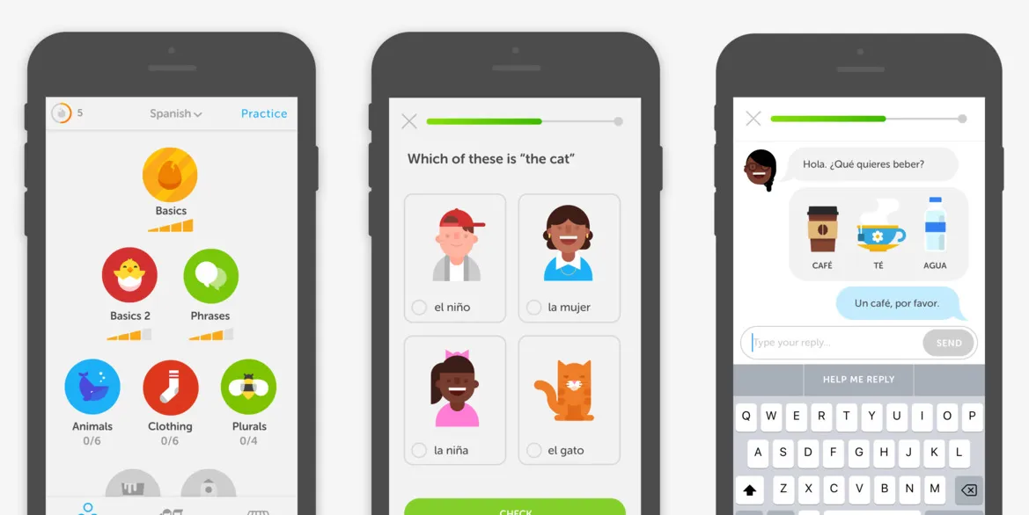
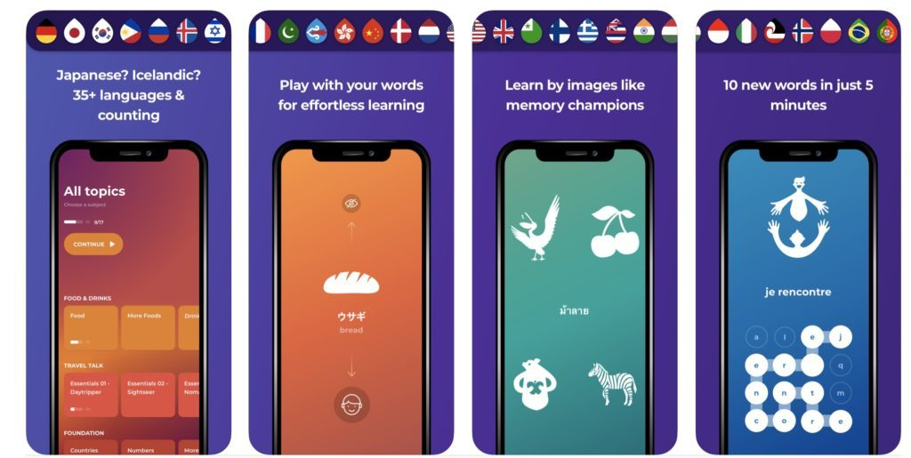
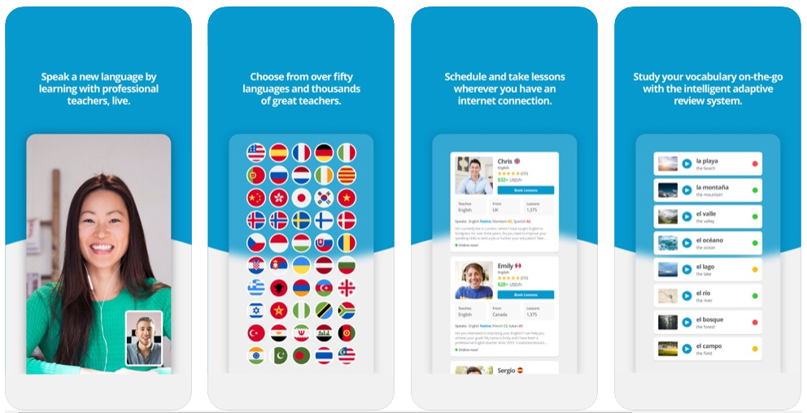
Duolingo, Busuu, Drops, 2021.
Logo de Busuu.
Interacción en Duolingo.
Interacción en Drops.
Logo de Duolingo.
Interacción en Busuu.
Logo de Drops.

Slide 8
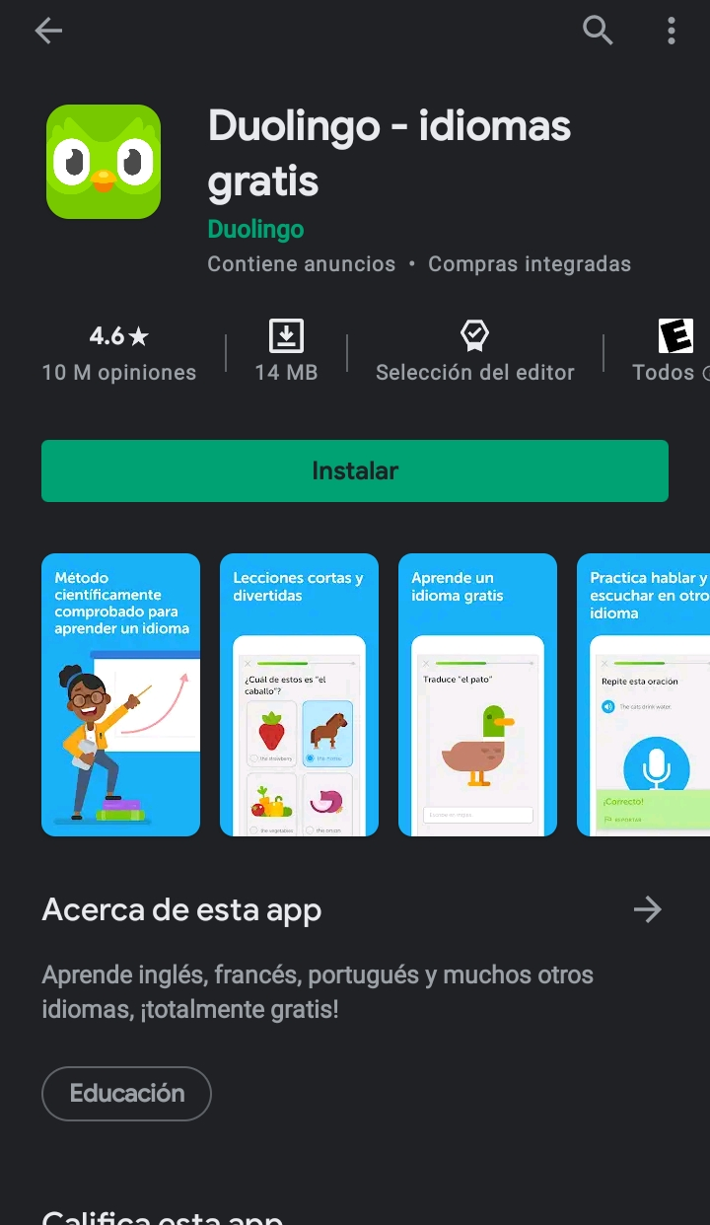
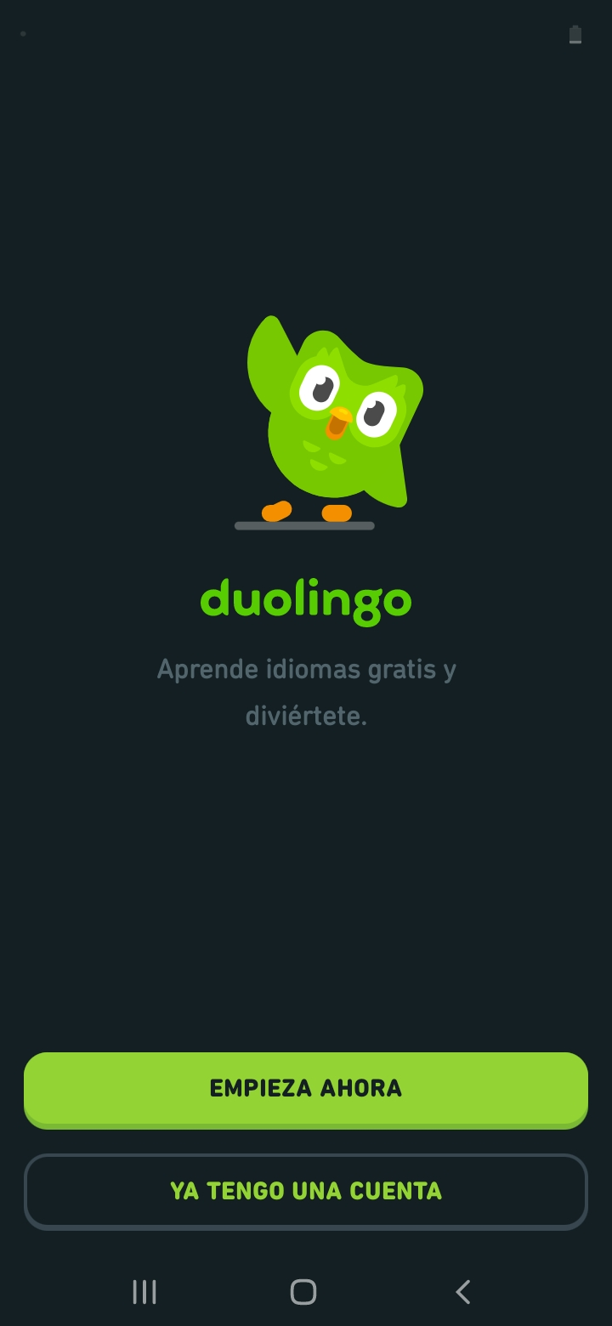
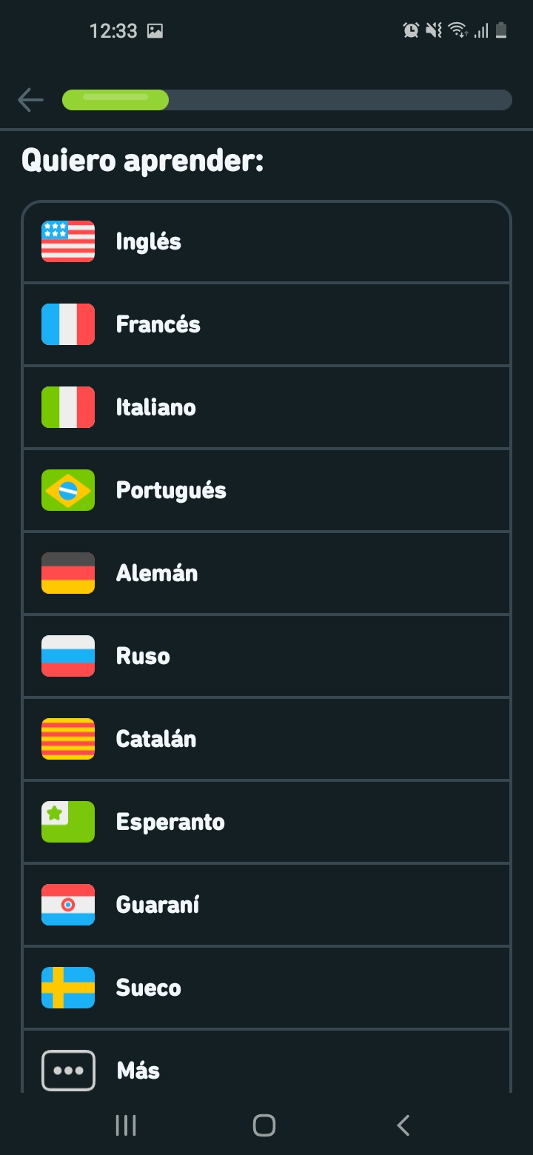
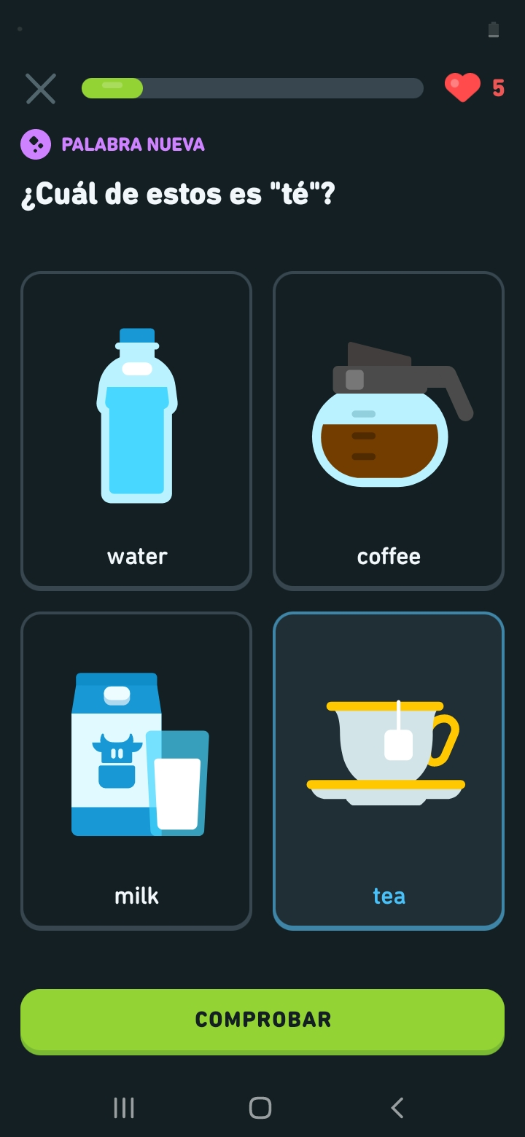
Duolingo, 2021.
¿Cómo acceder a Duolingo?
Paso 1: Instala la aplicación.
Paso 2: Sigue las indicaciones.
Paso 3: Responde a las preguntas.
Paso 4: Da inicio a tus actividades.
Interacción en Duolingo.
Interacción en Duolingo.
Interacción en Duolingo.
Interacción en Duolingo.

Slide 9
Que tus gustos te ayuden a lograr el objetivo
Logo de Kindle.
Logo de Spotify.
Logo de Netflix.
Puedes ocupar tus gustos a tu favor para lograr el objetivo de adquirir un nuevo idioma.

Slide 10
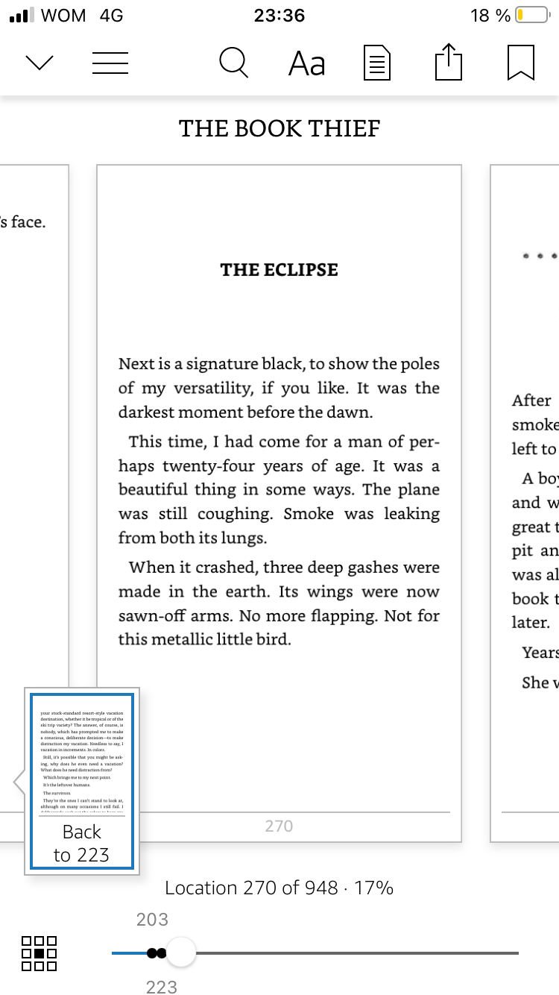
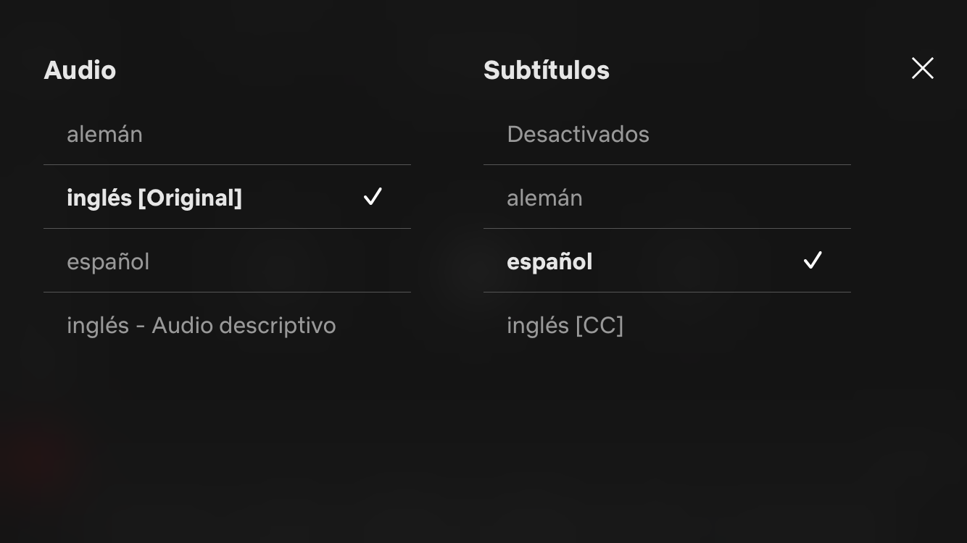
Kindle, Spotify, Netflix, 2021.
Interacción en Netflix.
Interacción en Kindle.
Interacción en Spotify.
Logo de Kindle.
Logo de Spotify.
Logo de Netflix.

Slide 11
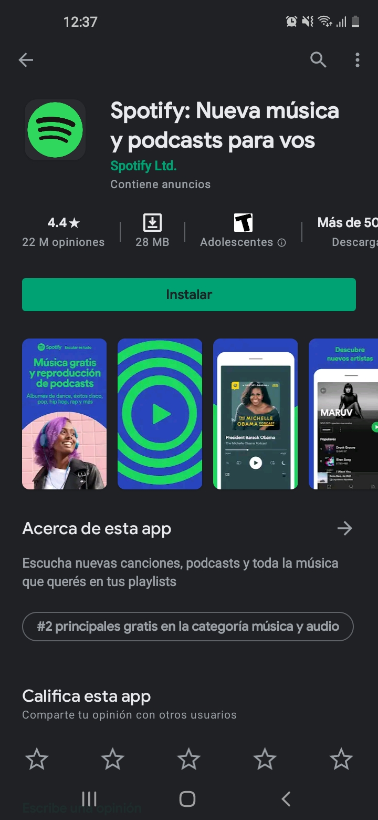
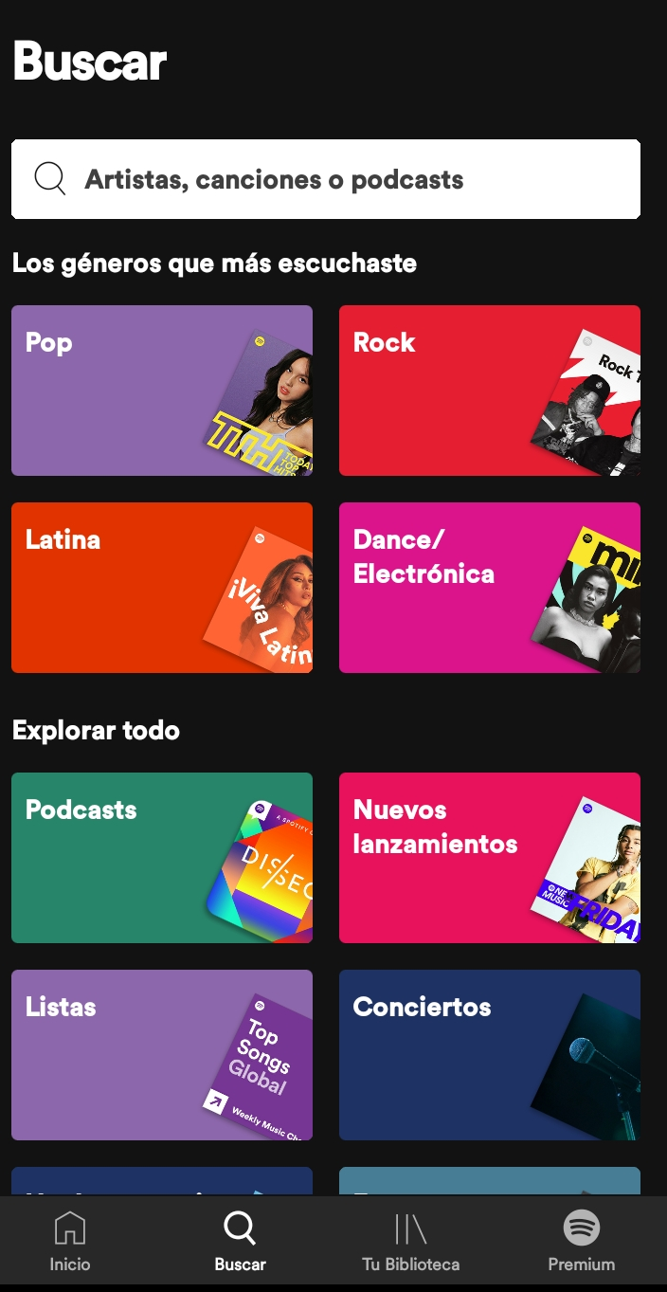
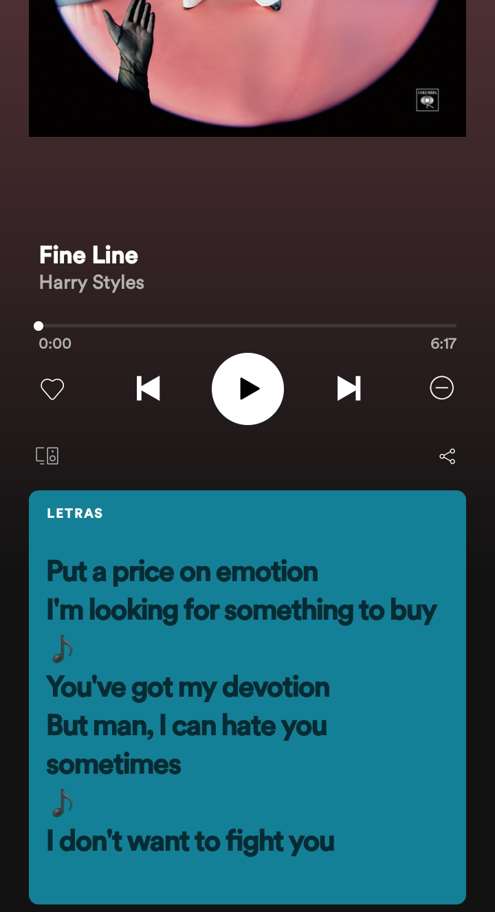
¿Cómo acceder a Spotify?
Spotify, 2021.
Paso 1: Instala la aplicación.
Paso 2: Crea una cuenta.
Paso 3: Busca la música que desees.
Paso 4: Busca las letras y aprende.
Interacción en Spotify.
Interacción en Spotify.
Interacción en Spotify.
Interacción en Spotify.

Slide 12
Referencias
- Busuu, 2021 https://www.busuu.com/es
- Drops, 2021 https://languagedrops.com/
- Duolingo, 2021 https://es.duolingo.com/
- Netflix, 2021 https://www.netflix.com/cl/
- Spotify, 2021 https://www.spotify.com/cl/
- Kindle, 2021 https://www.amazon.com/Kindle-Now-with-Built-in-Front-Light/dp/B07978J597

